Slide 1

DNS

Slide 2

目标
了解DNS的概念
掌握使用Linux/bind配置域名服务器的基本方法
了解不同类型域名服务器的配置方法
掌握域名服务调试原理及调试工具

Slide 3
课程组成
1、什么是DNS ？
2、DNS工作原理
3、DNS系统组成
4、BIND
5、典型服务器配置
6、DNS安全、日志分析入门
8、DNS协议的简单分析

Slide 4
1、什么是DNS

Slide 5
什么是DNS
DNS （英文单词的全称是：Domain Name System，域名系统）,
DNS是因特网的一项核心服务,它作为可以将域名和IP地址相互映射的一个分布式数据库，能够使人更方便的访问互联网，而不用去记住能够被机器直接读取的IP数串
Notes:
DNS的设计目标是：
(一)、为访问网络资源提供一致的名字空间；
(二)、从数据库容量和更新频率方面考虑，必须实施分散的管理，通过使用本
地缓存来提高性能；
(三)、在获取数据的代价、数据更新的速度和缓存的准确性等方面折衷；
(四)、名字空间适用于不同协议和管理办法，不依赖于通讯系统；
(五)、具有各种主机的适用性，从个人机到大型主机。

Slide 6
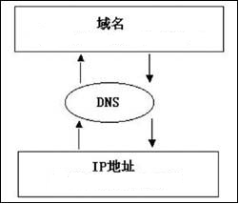

Slide 7



DNS作用
树状分层结构组织管理计算机
查找名字与地址之间的对应关系
host1
host1.bec.com.cn
bec
com
host1.bec.com.cn ?
com
C N
D U
net
…
…
INTERNET
…
DNS Server

Slide 8
DNS的设计目标
(一)、为访问网络资源提供一致的名字空间；
(二)、从数据库容量和更新频率方面考虑，必须实施分散的管理，通过使用本地缓存来提高性能；
(三)、在获取数据的代价、数据更新的速度和缓存的准确性等方面折衷；
(四)、名字空间适用于不同协议和管理办法，不依赖于通讯系统；
(五)、具有各种主机的适用性，从个人机到大型主机。

Slide 9
DNS的特点
DNS的特点：
＊ 树形结构：
＊ 采用Client/Server工作方式；
＊ 一个Domain一般是一个工作站群，可有一个主域名服务器及若干辅域名服务器；
＊ 应用层协议是标准TCP/IP协议的一个组成部分。

Slide 10
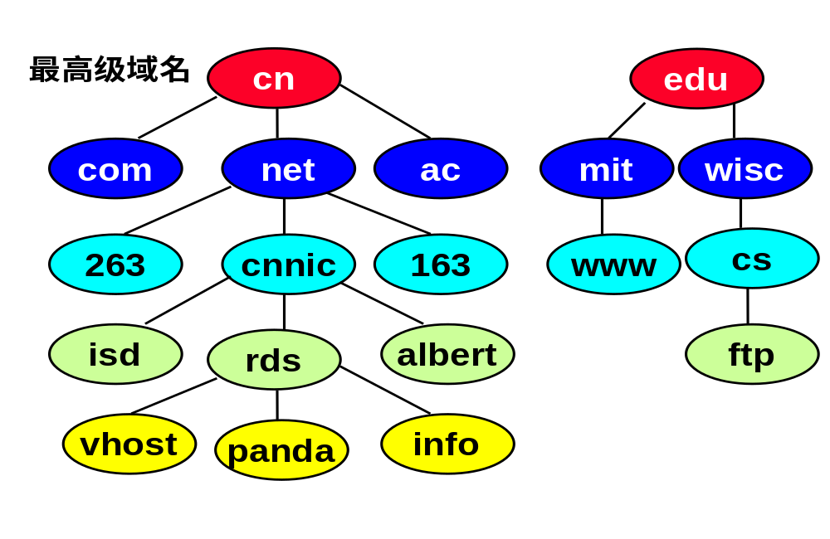
DNS结构与作用机制
DNS树状结构图
root
.
第二级
第三级
第四级

Slide 11
2、DNS系统组成

Slide 12
DNS包含三个主要组成部分：
(1)、域名空间(Name Space)和资源记录(Resource Record)
(2)、域名服务器(Name Server)用以提供域名空间结构及信息的服务器程序。
(3)、解析器(Resolver)作用是应客户程序的要求从域名服务器抽取信息。

Slide 13
（1）域名空间
域名空间被设计成树状层次结构，类似于UNIX的文件系统结构
Notes:
域名空间被设计成树状层次结构，类似于UNIX的文件系统结构，最高级的节点称为“根”(Root)，根以下是顶层子域，再以下是第二层、第三层……每一个子域，或者说是树状图中的节点都有一个标识(Label)，标识可以包含英文大小写字母、数字和下划线，允许长度为0—63字节，同一节点的子节点不可以用同样的标识，而长度为0的标识，即空标识是为根保留的。通常标识是取特定英文名词的缩写，
节点的域名是由该节点到根的所经节点的标识顺序排列而成，从左往右，列出离根最远到最近的节点标识，中间以“.”分隔，例如Public.Fz.Fj.Cn是福州的用户服务器主机的域名，它的顶层域名是Cn,第二层域名是Fj.Cn，第三层域名是Fz.Fj.Cn。以“.”结尾的写法表示一个完整的域名，如Public.Fz.Fj.Cn.，称绝对域名。域名空间的管理是分布式的，每个域名空间节点的域名管理者可以把自己管理域名的下一级域名代理给其他管理者管理，通常域名管理边界与组织机构的管理权限相符。

Slide 14
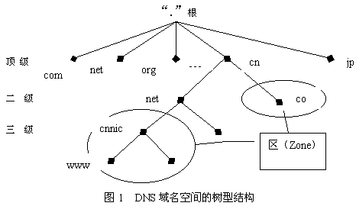

Slide 15
域名空间
Internet的域名组成最上层设有九类组织：
COM 商业组织
EDU 教育机构
GOV 政府机构
MIL 军事单位
NET 提供网络服务的单位
ORG 非赢利性组织
INT 国际组织
ARPA 由ARPANET沿留的名称国家名称

Slide 16
资源记录
资源记录是与名字相关联的数据，
域名空间的每一个节点包含一系列的资源信息。
Notes:
资源记录是与名字相关联的数据，域名空间的每一个节点包含一系列的资源信息，
查询操作就是要抽取有关节点的特定类型信息。资源记录存在形式是运行域名服务
主机上的主文件(Master File)中的记录项，可以包含以下类型字段：Owner,资源记
录所属域名；Type,资源记录的资源类型，A表示主机地址，NS表示授权域名服务
器等；Class，资源记录协议类型，IN表示INTERNET类型；TTL，资源记录的生存
期；RDATA，相对于Type和Class的资源记录数据。

Slide 17
资源记录
一条资源记录共有5项，分别是
域名（Domain_name）、
生存时间（Time_to_live）、
类型（Type）、
类别（Class）、
值（Value）
Notes:
域名：是这条记录指向的域；
生存时间：指出记录的稳定性。高度稳定的信息被赋予一个很大的值，如86 400（一天的秒数），变化很大的信息被赋予一个较小的值，如60（1分钟）；
类型：指出记录的类型，其中重要的类型有：
类型 --意义-- 值
SOA-- start of authority --该区的参数
A --一个主机IP地址 --32比特整数
MX --邮件交换 优先权，---域愿意接收邮件地址
NS --- 名字服务器--- 本域的服务器名
其中最常见的记录是A记录，通过A记录来解析该域名的主页所存放的服务器。除了A记录以外，如果还有以该域名为邮件地址的邮件服务，则必须有MX记录，通过MX记录来解析该域名的邮件服务器。如：abc.com.cn 86400 IN MX 1 mx.sina.net

Slide 18
(2)域名服务器(Name Server)
用以提供域名空间结构及信息的服务器程序
LINUX默认是BIND，提供域名解析服务

Slide 19
域名服务器分类
分类：
根（root）服务器
  由NIC来维护
主域名服务器（Primary Servers）
  负责一个域的名称解析，通常为一个
辅助域名服务器（Secondary Servers）
  域的冗余和备份
专用缓存域名服务器（Cache-only Servers）
  缓存非授权的DNS信息
转发域名服务器（Forwarding Servers）
Notes:
几种类型的服务器可以并存于一台主机，每台域名服务主机(也称为域名服务器)都包含缓存服务器。

Slide 20
（3）解析器(Resolver)
作用是应客户程序的要求从名字服务器抽取信息
Notes:
解析器(Resolver)作用是应客户程序的要求从名字服务器抽取信息。
解析器必须能够存取一个名字服务器，直接由它获取信息或是利用名字服务器提供的参照，向其它名字服务器继续查询。解析器一般是用户应用程序可以直接调用的系统例程，不需要附加任何网络协议。

Slide 21
3、DNS如何工作

Slide 22
DNS工作
DNS作用机制
www.sina.com.cn
地址是什么？
·
根服务器
向cn域查询
地址是什么
cn
com
net
DNS
Server
cn服务器
com
向.com.cn查找
com.cn服务器
sina
263
查询
sina.com.cn
mail
sina.com.cn
名服务器
Client
pop
地址是61.135.153.182
www
Notes:
DNS的工作原理及过程分下面几个步骤：
第一步：客户机提出域名解析请求,并将该请求发送给本地的域名服务器。
第二步：当本地的域名服务器收到请求后,就先查询本地的缓存,如果有该纪录项,则本地的域名服务器就直接把查询的结果返回。
第三步：如果本地的缓存中没有该纪录,则本地域名服务器就直接把请求发给根域名服务器,然后根域名服务器再返回给本地域名服务器一个所查询域(根的子域)的主域名服务器的地址。
第四步：本地服务器再向上一步返回的域名服务器发送请求,然后接受请求的服务器查询自己的缓存,如果没有该纪录,则返回相关的下级的域名服务器的地址。
第五步：重复第四步,直到找到正确的纪录。
第六步：本地域名服务器把返回的结果保存到缓存,以备下一次使用,同时还将结果返回给客户机。
让我们举一个例子来详细说明解析域名的过程.假设我们的客户机如果想要访问站点：www.linejet.com , 此客户本地的域名服务器是dns.company.com , 一个根域名服务器是NS.INTER.NET , 所要访问的网站的域名服务器是dns.linejet.com,域名解析的过程如下所示:
(1)客户机发出请求解析域名www.linejet.com的报文
(2)本地的域名服务器收到请求后, 查询本地缓存, 假设没有该纪录, 则本地域名服务器dns.company.com则向根域名服务器NS.INTER.NET发出请求解析域名www.linejet.com
(3)根域名服务器NS.INTER.NET收到请求后查询本地记录得到如下结果:linejet.com NS dns.linejet.com （表示linejet.com域中的域名服务器为：dns.linejet.com ）, 同时给出dns.linejet.com的地址,并将结果返回给域名服务器dns.company.com。
(4)域名服务器dns.company.com 收到回应后,再发出请求解析域名www.linejet.com的报文。
(5)域名服务器 dns.linejet.com收到请求后,开始查询本地的记录，找到如下一条记录: www.linejet.com A 211.120.3.12 （表示linejet.com域中域名服务器dns.linejet.com的IP地址为:211.120.3.12）,并将结果返回给客户本地域名服务器dns.company.com。
(6)客户本地域名服务器将返回的结果保存到本地缓存,同时将结果返回给客户机。
这样就完成了一次域名解析过程，

Slide 23
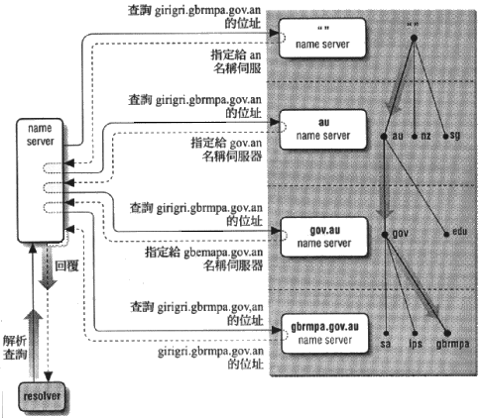
查询方式-递归方式
Notes:
a.一般說來, resolver 對 local DNS server 都是 recursive query, 而 DNS server 之間的 query 多是iterative.
b.大部份的 DNS server 都可以接受 recursive 和 iterative 兩種 query 方式, 但是考量負載問題, root name server 只接受 iterative query.

Slide 24
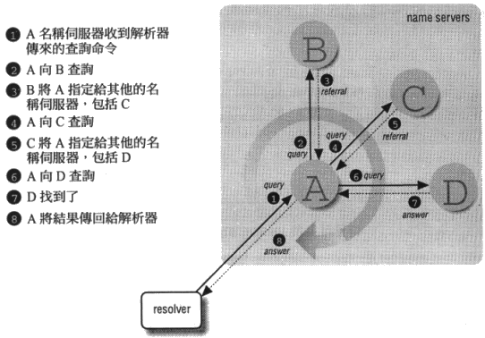
查询方式-循环（交互）方式

Slide 25
4、BIND

Slide 26
BIND简介
BIND （Berkeley Internet Name Domain ）
  Berkeley University
  ISC
组成
  域名系统服务器（named）
  域名系统解析库
  域名系统服务器调试工具
版本
  BIND V4
  BIND V8
  BIND V9
Notes:
BIND介绍
BIND(Berkeley Internet Name Domain)即伯克利
因特网名字域系统，它是互联网软件联合会(ISC)
的开放源代码软件包，BIND提供了解析器和名字
服务器软件，解析器做实际的查询工作而名字服
务器则提供响应， UNIX目前使用的DNS服务器主
要是依靠BIND软件来实现的。
BIND已经有三个主要版本：BIND4、BIND8和BIND9。
BIND4在20世纪80年代末期面世，BIND 8发布于1997年，
而BIND9则发布于2000年中期。没有BIND 5、6和7的版本，
BIND 8是如此意义重大的一个更新版本，以至于大家觉得是使
用一个老版本号两倍的版本号，而事实上并非真的如此，
BIND 8与4.4 BSD是一起发布，因而所有版本号都升为8；
目前BIND最新的版本是BIND9.3.0。
BIND 8融入了许多能够提高效率、稳定性和安全性的
先进技术。BIND9甚至走得更远，具有多处理器支持、线程
安全操作、实时安全性(公开密钥加密)、IPv6支持、增量
区传送和一些其他特性。
BIND9是彻底重新设计和重新实现的，它将代码中针对
操作系统的特定部分独立出来，因此能更容易地将BIND移植
到非UNIX系统上。BIND9的内部机制有了显著不同，但是其
配置步骤却保持不变。
BIND系统由三部分组成：回答查询的称为named的
守护进程；联系DNS分布式数据库的服务器解析主机查询
的库例程；DNS的命令行接口：nslookup、dig和host。
以DNS的术语来说，类似named的一个守护进程(或者
运行它的机器)称为“名字服务器”，与其联系的客户端
程序称为“解析器”。
named配置文件的格式在BIND4和BIND 8之间发生了
彻底的变化，新格式类似于gated.conf的格式。配置文件
名也变了：在BIND4中是/etc/named.boot，而在BIND 8
和9中/etc/named.conf，缓存文件和数据文件的格式保持
不变。

Slide 27
4、BIND
BIND提供linux下的域名服务。
简介：
BIND是C/S系统
客户端是转换程序（resolver）
服务器端是named守护进程

Slide 28
配置实例
通过例子学习DNS
解析域名：aoking.com
服务器：192.168.1.120

Slide 29
相关配置文件
1）客户端：(默认安装）
/etc/host.conf 系统自带
/etc/resolv.conf 系统自带
2）服务器端：
/etc/named.conf系统自带
/var/named/named.local
/var/named/named.ca
/var/named/localhost.zone
/var/named/name2ip.conf（正向解析，自建,可由localhost.zone拷贝生成）
/var/named/ip2name.conf （反向解析，自建,可由named.local拷贝生成）
3）其他：
/etc/hosts 系统自带
/etc/nsswitch.conf

Slide 30
客户端配置文件详解

Slide 31
/etc/host.conf
文件/etc/host.conf 是用来控制本地转换程序设置的文件。该文件告诉转换程序使用哪些服务以及按照什么顺序进行查询。该文件的字段可以用空格或制表符来分隔

Slide 32
/etc/host.conf
1)Order
指定按照哪种顺序来尝试不同的名字解析机制。按列出的顺序进行指定的解析服务。支持
下面的名字解析机制：
hosts 试图通过查找本地/etc/hosts文件来解析名字
bind 使用DNS服务器来解析名字
nis 使用NIS服务来解析主机名字

Slide 33
/etc/host.conf
2)Multi
以off和on为参数。与host查询一起使用，用来确定一台主机是否在/etc/hosts文件中，
制订了多个IP地址（该项对于DNS和NIS无效）
3)Nospoof
若在反向解析找出与指定的地址匹配的主机名，则对返回的地址进行解析以确认它确实与
您的查询地址相匹配。为了防止“骗取”IP地址，通过指定nospoof on来允许此功能

Slide 34
/etc/host.conf
4)Alert
以off和on为参数。若为on，则任何试图骗取IP地址的行为都通过syslog工具进行记录
5)Trim
以域名为参数。在查找名字前先删除此域名，再从文件/etc/hosts查找匹配的主机名

Slide 35
/etc/resolv.conf
当配置转换程序使用BIND域名服务查询主机时，必须告诉转换程序使用哪一个域名服务器。用来完成这项任务的工具就是/etc/resolv.conf文件

Slide 36
选项
说明
domain
定义默认的域名（主机的本地域名）
search
指定域名搜索表（最多六个域名参数）
nameserver
列出域名服务器的IP地址（最多可以出现三个nameserver指令）
options
为解析器定义处理方式，常用的选项有：
rotate
打开客店端轮询查询选项。当nameserver中定义多个域名服务器时，进行轮询查询
nochecknames
禁止检测被查询的域名是否符合RFC952，当需要使用带有下划线“_”的域名时，需设置该项
inet6
可以使解析器查询ipv6地址
Notes:
/etc/resolv.conf

Slide 37
服务器端文件配置详解

Slide 38
服务器端配置文件详解
/etc/named.conf：主配置文件
/var/named/named.ca ：根域名服务器指向文件
/var/named/localhost.zone
/var/named/named.local
/var/named/name2ip.conf
/var/named/ip2name.conf
默认的localhost区文件
用户配置的区文件

Slide 39
更新named.ca
1、ftp FTP.RS.INTERNIC.NET
登陆名：anonymous
密码：your_account@your.mail.server
cd domain
get named.root
退出：bye
2、cp /var/named/named.ca /var/named/named.ca.bak
3、cat named.root > /var/named/named.ca

Slide 40
1、主配置文件
/etc/named.conf
设置named的参数，指向该服务器使用的域数据库的信息源

Slide 41
主配置文件named.conf的配置语句
配置语句
说明
acl
定义IP地址的访问控制清单
controls
定义rndc命令使用的控制通道
include
将其他文件包含到本配置文件当中
key
定义授权的安全密钥
logging
定义日志的记录规范
options
定义全局配置选项
server
定义远程服务器的特征
trusted-keys
为服务器定义DNSSEC加密密钥
zone
定义一个区

Slide 42
全局配置语句options
语法：
options(
配置子句；
配置子句；
);

Slide 43
全局配置语句options
子句
说明
recursion yes|no
是否使用递归式DNS服务器，默认为yes
transfer-format one-answer|many-anser
是否允许在一条消息中放入多条应答信息，默认值为one-answer。
directory“path”
定义服务器区配置文件的工作目录，Red Hat Linux 9 默认为/var/named
forwarders｛IPaddr｝
定义转发器

Slide 44
区（zone）声明
zone “zone-name” IN (
type子句；
file 子句；
其他子句；
)；
一条区声明需要说明：（１）域名；（２）服务器的类型；（３）域信息源。

Slide 45
常用的区声明子句
子句
说明
type master|
hint|
slave
说明一个区的类型：
master：说明一个区为主域名服务器;hint：说明一个区为启动时初始化高速缓存的域名服务器;slave：说明一个区为辅助域名服务器
file “filename”
说明一个区的域信息源数据库信息文件名，即正向解析时的文件名

Slide 46
2、区文件
定义一个区的域名信息，通常也称域名数据库文件。每个区由若干资源记录和区文件指令构成。

Slide 47
9.1 资源记录
Domain Time to Live Class record type record data
Domain:要定义的资源记录的域名
Time to Live：存活期
class：类别，采用IN，代表INTERNET
record data：记录数据
record type：记录类型
  A主机
  CNAME别名
  MX邮件交换记录
  NS域名服务器
  PTR地址解析成主机
  SOA定义服务器资源信息

Slide 48
启动DNS
  /etc/rc.d/init.d/named start、restart、stop
  或者
  在setup中设置

Slide 49
9.4 测试DNS
nslookup
  nslookup - dnsserver
  nslookup hostname
  nslookup
dig
  dig hostname query-type
host
  host -a|-t query-type hostname|domainname

Slide 50
查看vi /var/log/messages ：
一般有 'auth-nxdomain' 和 IPV6 的提示是正常的

Slide 51
9.5 DNS的安全管理
查询请求限制:只允许该范围的IP查询本DNS
  options{
  allow-query{166.22.33.0/24;};
  }
对特殊的域进行限制：只允许该域的主机查询本DNS
  allow-query{“poststart.com.cn”};
防止非授权的数据库文件传送:只允许指定辅助DNS复制本DNS的数据。
  allow-transfer{166.22.0.16;};

Slide 52
DNS的安全管理
options (
version “I am FBI”;
）
黑客探测dns版本，然后根据该版本的漏洞来攻击。配置了这条命令后，别人再探测的版本后就是“I am FBI”了

Slide 53
配置域名转发
当DNS客户端向指定的DNS服务器要求进行域名解析时，若此域名服务器无法解析，它将用缓存中的信息帮助定位能解析的其他服务器
options {
forwarders｛202.106.196.115；202.106.0.20；｝；
}；

Slide 54
4、BIND
1、 软件列表
BIND 9.3.2
ftp://ftp.isc.org/isc/bind9/9.3.2/bind-9.3.2.tar.gz
2、 安装BIND 9
安装BIND9：
# tar zxvf bind-9.3.2.tar.gz
# cd bind-9.3.2
# ./configure
--prefix=/usr/local/named
--disable-ipv6
# make && make install

Slide 55
4、BIND
3、建立BIND用户：
# groupadd bind
# useradd -g bind -d /usr/local/named -s /sbin/nologin bind
4、创建配置文件目录：
# mkdir –p /usr/local/named/etc
# chown bind:bind /usr/local/named/etc
# chmod 700 /usr/local/named/etc

Slide 56
5、创建主配置文件、PID和日志文件：
# touch /usr/local/named/etc/named.conf
#mkdir /var/run/named/
# chmod 777 /var/run/named/
# chown bind:bind /var/run/named/
# mkdir /var/log/named/
# touch /var/log/named/dns_warnings
# touch /var/log/named/dns_logs
# chown bind:bind /var/log/named/*
# mkdir master
# touch master/cnc.def
# touch master/telecom.def

Slide 57
6、生成rndc-key：
# cd /usr/local/named/etc/
# ../sbin/rndc-confgen > rndc.conf
把rndc.conf中：
# Use with the following in named.conf, adjusting the allow list as needed:
后面以的部分加到/usr/local/named/etc/named.conf中并去掉注释

